Slide 1
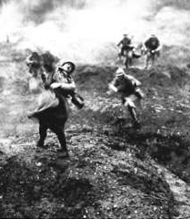
Perderam a vida
9 milhões de soldados
7 milhões de civis
Tripla Intenta
Tripla Aliança

Slide 2
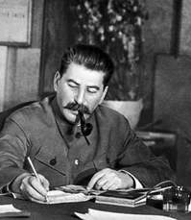
Alexandre II
Ditadura Bolchevista
Partido Operário Social Democrata

Slide 3
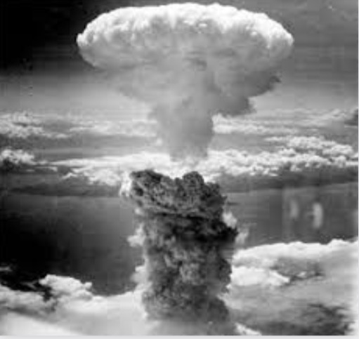

Slide 4
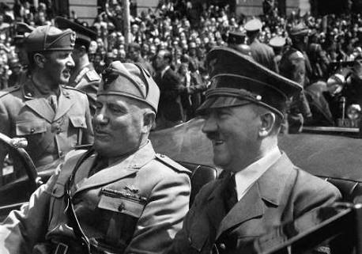
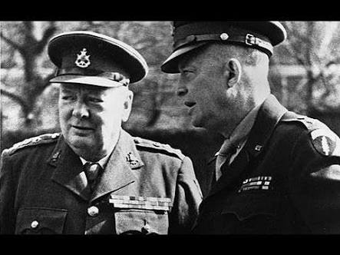
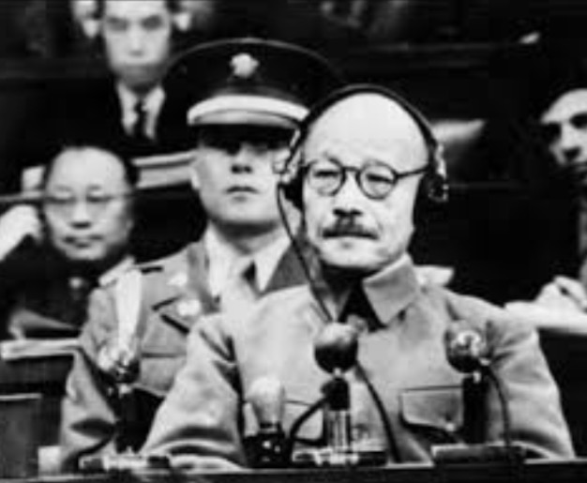

Slide 5
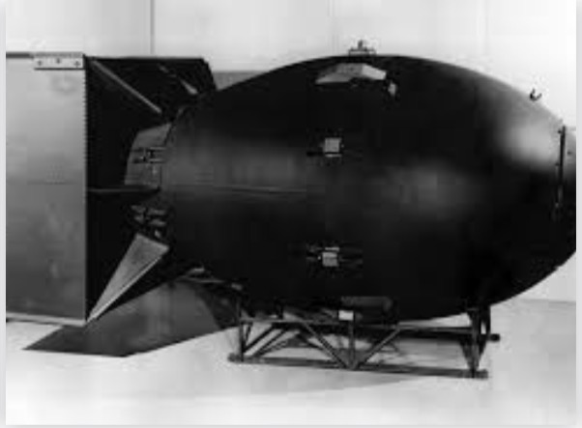
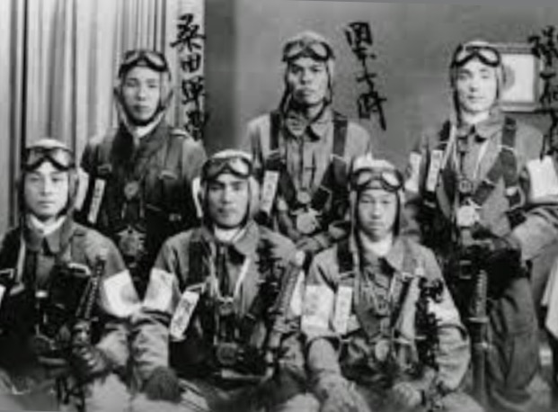
Armamentos de Guerra
Baioneta
Lança
Chama
Avião
Metralhadora
Bomba
Granada
Bomba radio controlada
Canhão sônico
Foguete

Slide 6
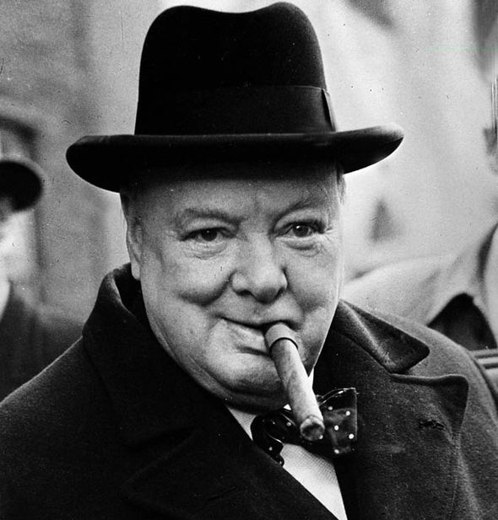
Eu aproveitei mais
do álcool do que ele se aproveitou de mim.
O Pessimista vê a dificuldade em cada oportunidade. O otimista vê a oportunidade em cada dificuldade.

Slide 7
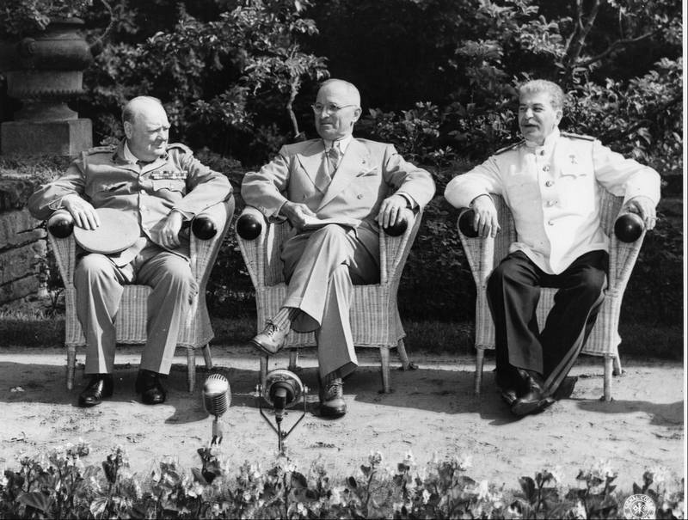
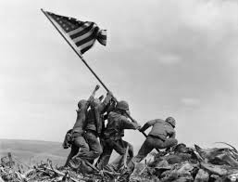
Uma guerra para acabar com todas as guerras.
A war to fight all wars.

Slide 8
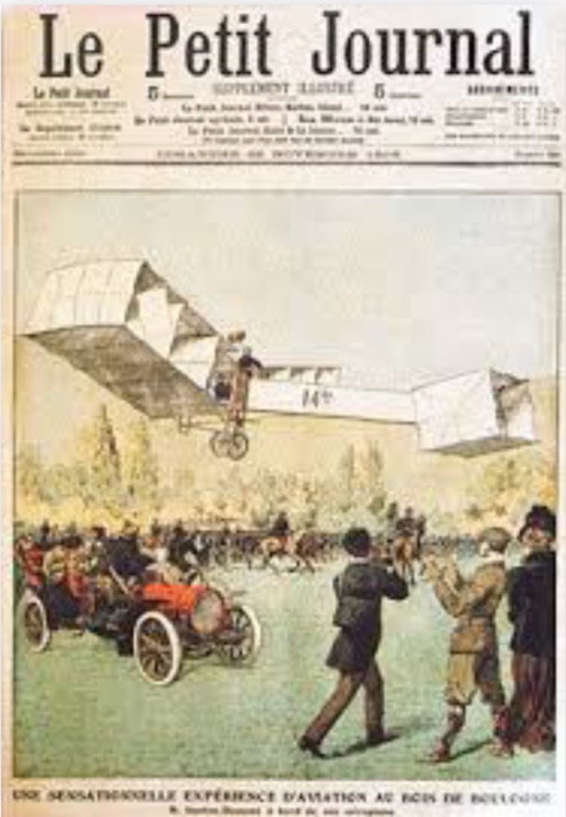
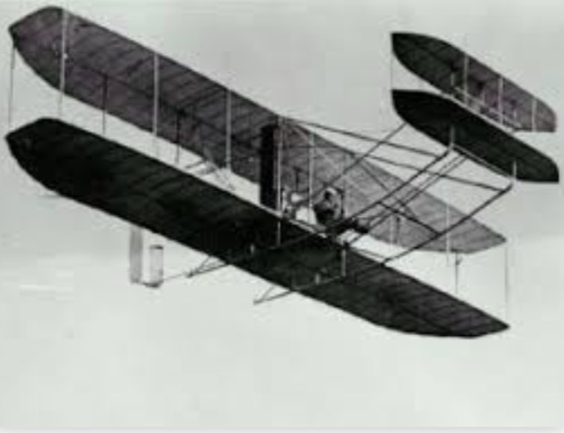

Slide 9
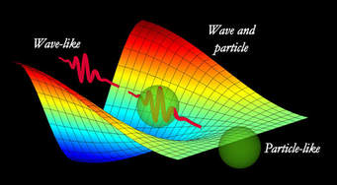
ONDA
e
PARTÍCULA

Slide 10
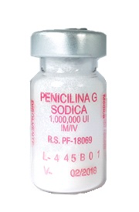
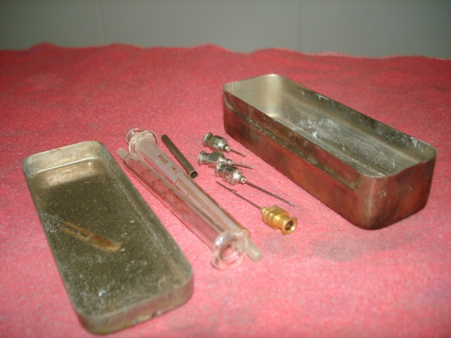
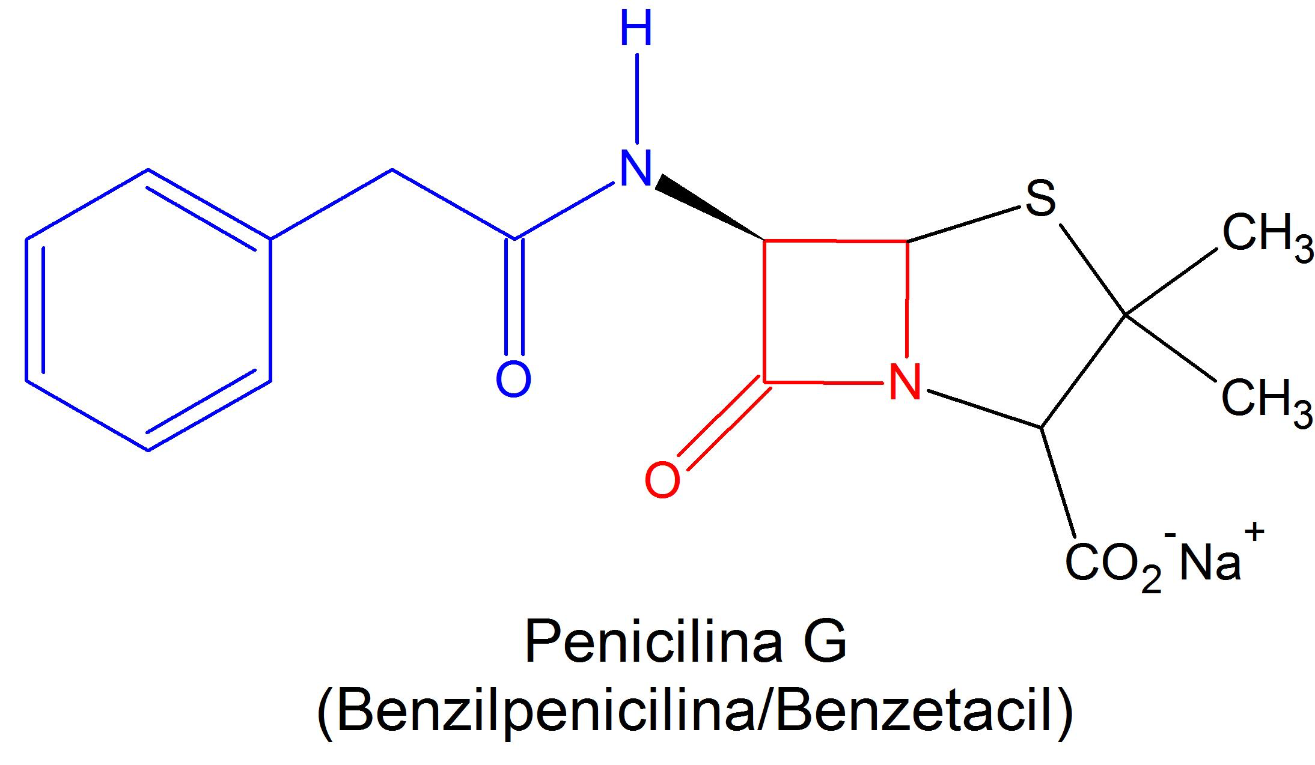
O. A.

Slide 11
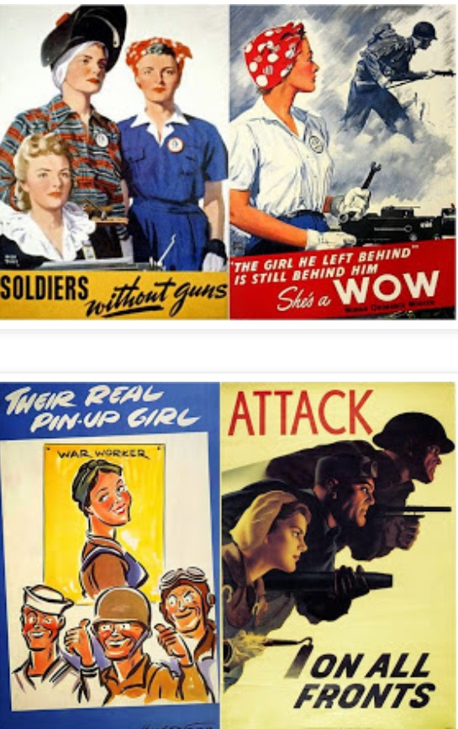
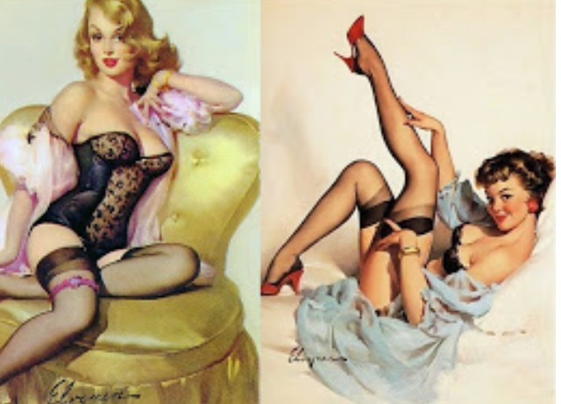
MÍDIA
FANTASIA
OPIO
REALIDADE

Slide 12
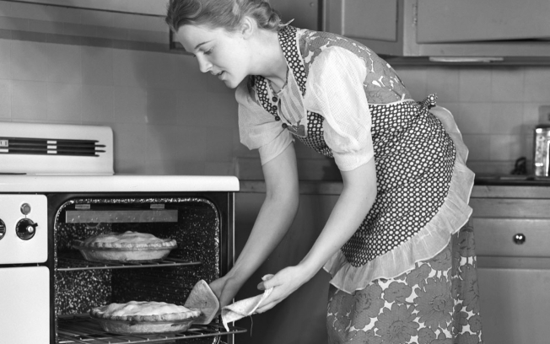
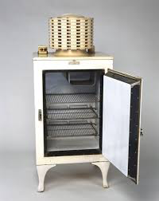
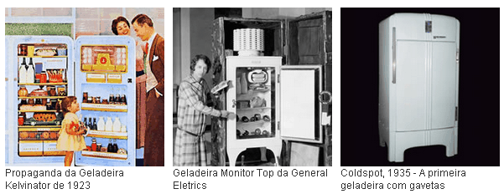

Slide 13
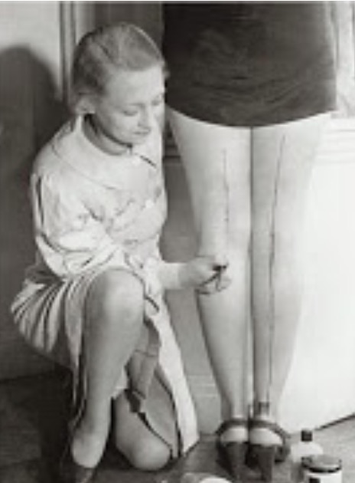
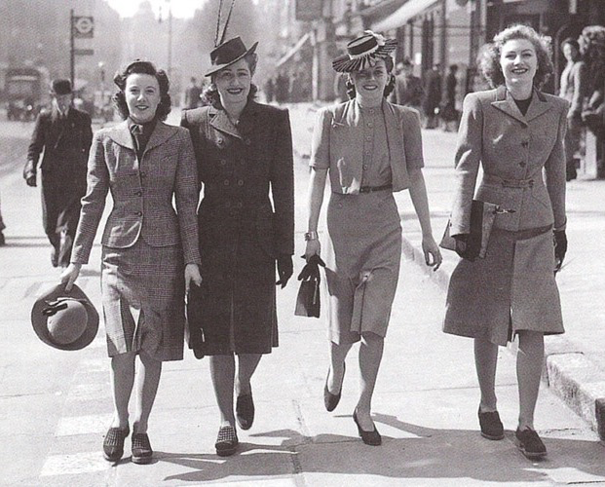
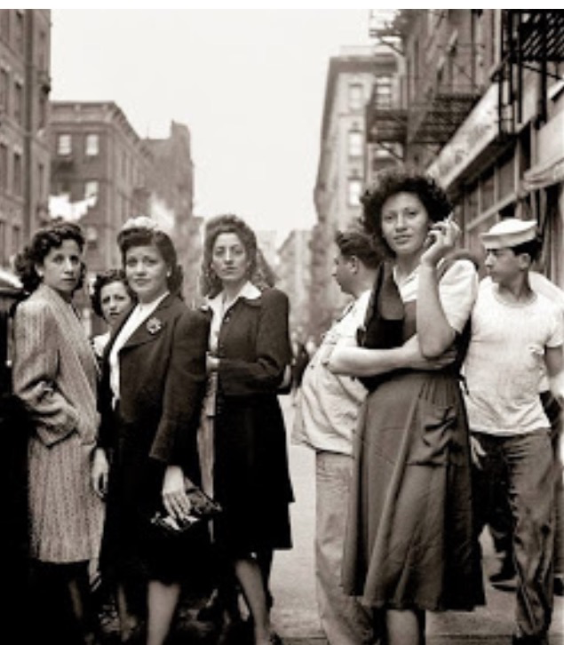
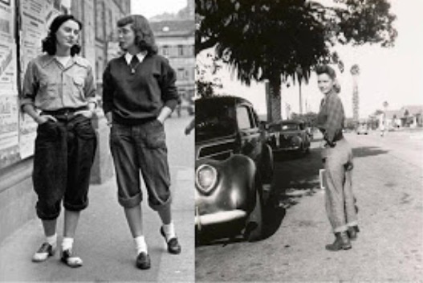
Tendências

Slide 14
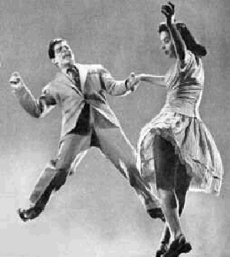
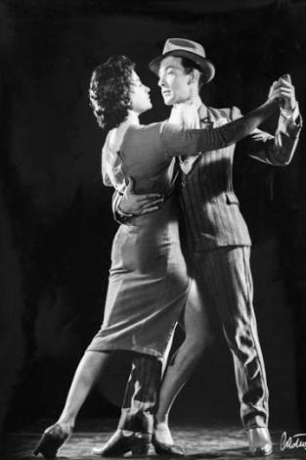
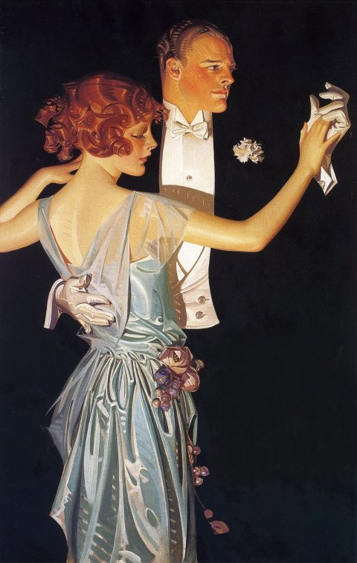
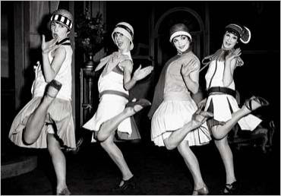
Swing
Tango
Fox-Trot
Charleston

Slide 15
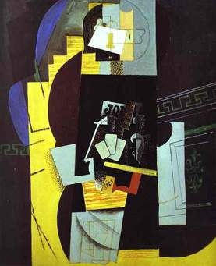
CUBISMO
ESPANHA
INVERNO DE EM PARIS

Slide 16
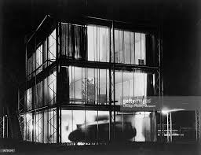
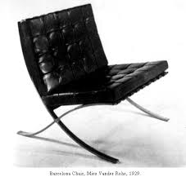
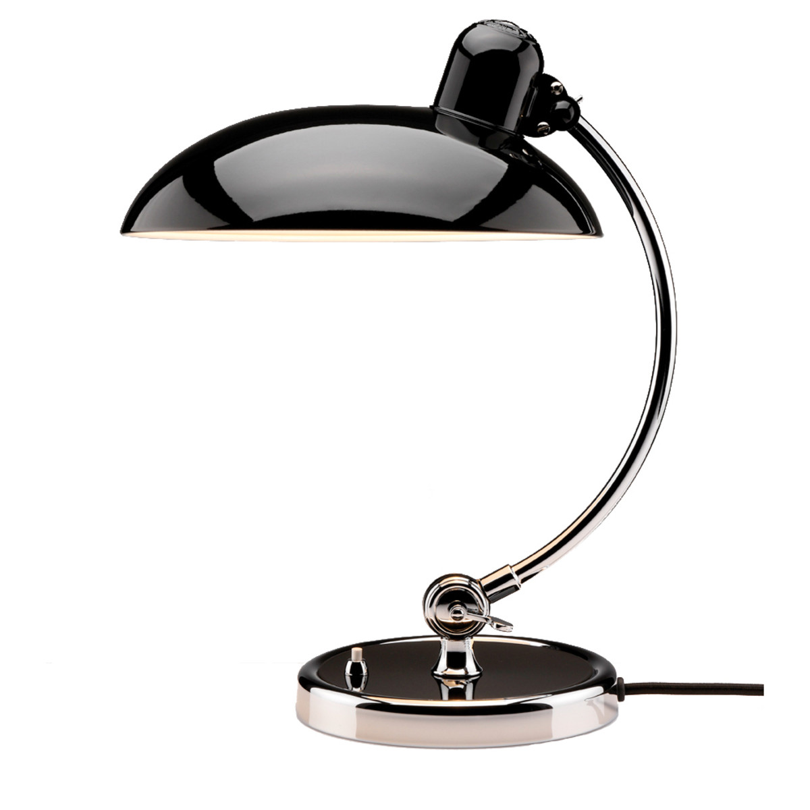
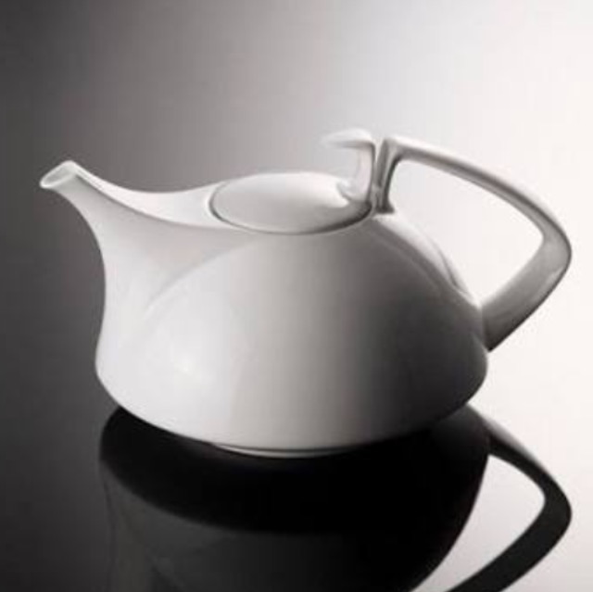
Mies Vander Rohe
Walter Gropius
Rennie Mackintosh
Wassily Kandisnky
Le Corbusier

Slide 17
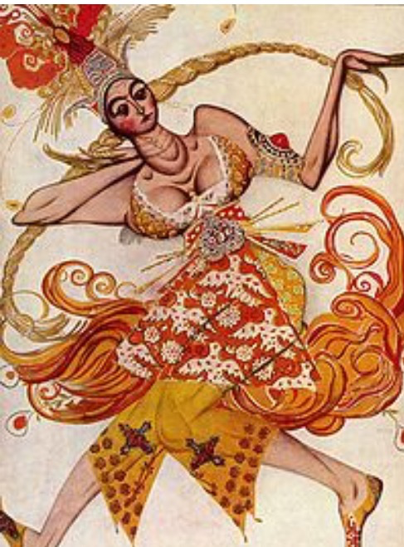
Vaslau Nijinsky
Pássaro de Fogo
Sagração
da Primavera

Slide 18
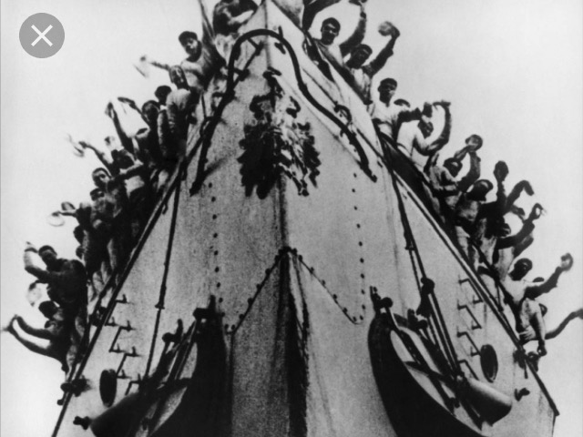
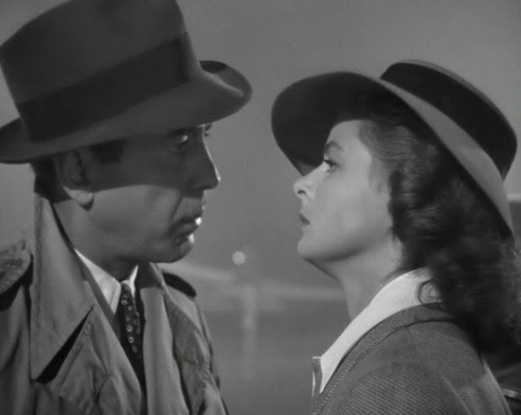
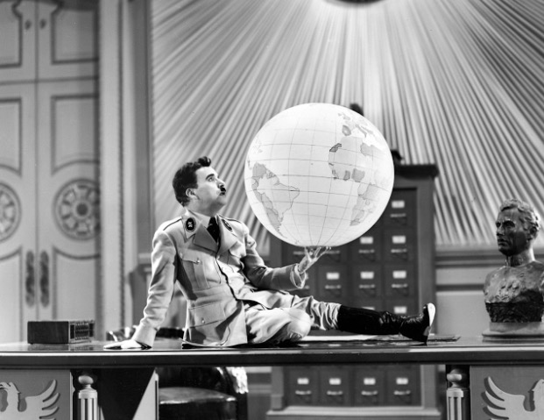
Michael Curtiz
Sergei Eisenstein
Chaplin

Slide 19
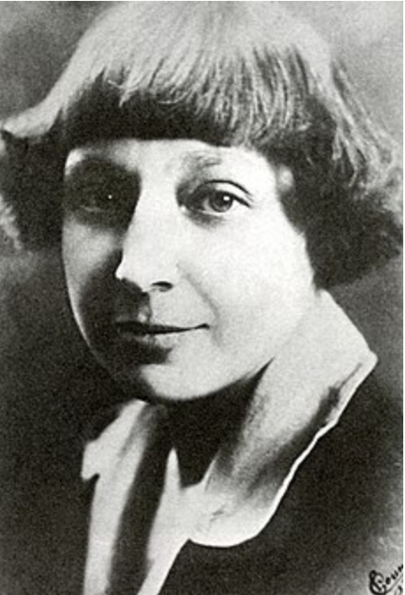
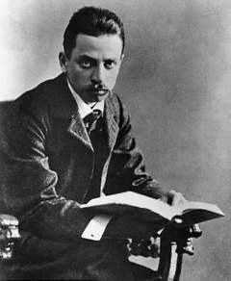
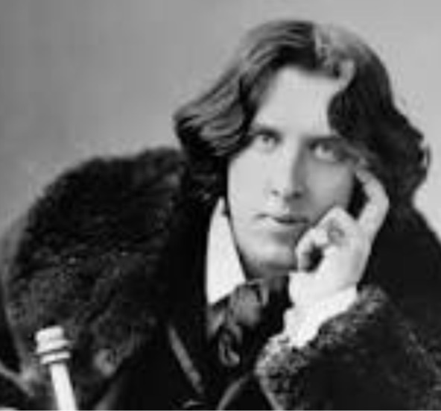
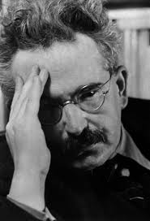
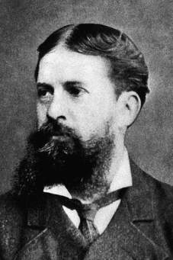
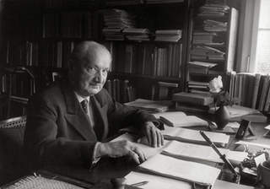
Oscar Wilde
Renier Maria Rilke
Marina Tsvetaeva
Heidegger
Charles S. Peirce
Walter Benjamin

Slide 20
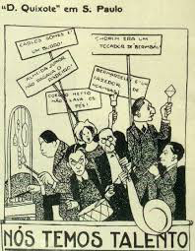
Brasil
Zé Pereira chegou de caravela
E perguntou para o guarani da mata virgem
− Sois cristão?
− Não. Sou bravo, sou forte, sou filho da morte
Teterê tetê Quizá Quecê!
Lá longe a onça resmungava Uu! ua! uu!
O negro zonzo saído da fornalha
Tomou a palavra e respondeu
− Sim pela graça de Deus
Canhem Baba Canhem Baba Com Cum!
E fizeram o Carnaval!
O. A.

